Slide 1
Ψυχοφυσιολογία
Ενότητα 1:
ΨΥΧΟΦΥΣΙΟΛΟΓΙΑ: ΒΑΣΙΚΕΣ ΕΝΝΟΙΕΣ & ΠΑΡΑΔΕΙΓΜΑΤΑ
Φίλιππος Βλάχος
Σχολή Ανθρωπιστικών και Κοινωνικών Επιστημών Παιδαγωγικό Τμήμα Ειδικής Αγωγής

Slide 2
Σκοποί ενότητας
Ο προσδιορισμός του επιστημονικού πεδίου της Ψυχοφυσιολογίας
Ο ορισμός βασικών εννοιών
Η ιστορική αναδρομή στο χώρο της Ψυχοφυσιολογίας
Παρουσίαση παραδειγμάτων

Slide 3
Περιεχόμενα ενότητας
Ψυχοφυσιολογία:
ορισμός
βασικές έννοιες
ιστορική αναδρομή,
προτίμηση χεριού (μια κινητική ασυμμετρία με προεκτάσεις)

Slide 4
Ψυχοφυσιολογία
Είναι ο κλάδος της επιστήμης που ασχολείται με την διερεύνηση των σχέσεων, που αφορούν το φυσιολογικό (βιολογικό) με το ψυχολογικό υπόστρωμα της ανθρώπινης συμπεριφοράς και την αλληλεπίδρασή τους.
Η συμπεριφορά είναι αποτέλεσμα πολύπλοκων αλληλεπιδράσεων βιολογικών, ψυχολογικών και κοινωνικών παραγόντων.
Η Ψυχοφυσιολογία στηρίζεται στην «ολιστική» άποψη του ανθρώπου ότι δηλαδή, η ψυχή και το σώμα είναι συνθετικά τμήματα του ατόμου.

Slide 5
Οι βιολογικές βάσεις της συμπεριφοράς 1/3
Ο ανθρώπινος οργανισμός αποτελεί ένα ψυχοσωματικό σύνολο.
Ορισμένα βιολογικά-φυσιολογικά συστήματα είναι συνδεδεμένα με πολύ συγκεκριμένες, μερικές φορές συμπεριφορές.
Ο άνθρωπος μπορεί να επηρεάζει, μέσα από τις ψυχολογικές διεργασίες, τη λειτουργία των οργάνων του σώματος (π.χ. θυμός)

Slide 6
Οι βιολογικές βάσεις της συμπεριφοράς 2/3
Η σχέση φυσιολογικών διεργασιών και συμπεριφοράς είναι αμφίδρομη.
Για να υπάρξει ο άνθρωπος σαν βιολογικό σύστημα που έχει τη δυνατότητα προσαρμογής στις μεταβολές του φυσικού περιβάλλοντος (εξωτερικές και εσωτερικές), αλλά και του κοινωνικού περιβάλλοντός του.
Είναι δηλαδή απαραίτητη η λειτουργική ισορροπία, ομοιόσταση, δυο παραγόντων που απαρτίζουν το άτομο, δηλ. του σωματικού και του ψυχικού.

Slide 7
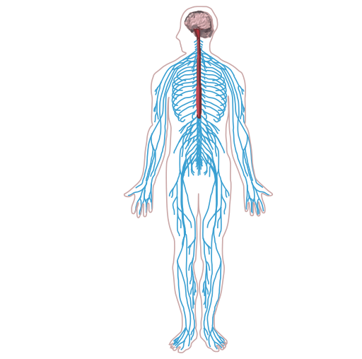
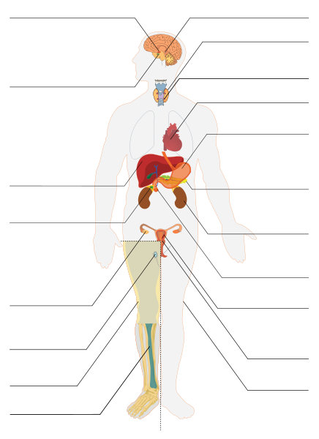
Οι βιολογικές βάσεις της συμπεριφοράς 3/3
Τα δυο κύρια συστήματα του ανθρώπινου οργανισμού που είναι υπεύθυνα για τη διατήρηση της ψυχοσωματικής ομοιοστασίας είναι το νευρικό σύστημα και το ενδοκρινικό (ορμονικό) σύστημα.
Εικόνα 1
Το νευρικό σύστημα
Εικόνα 2
Το ενδοκρινικό (ορμονικό) σύστημα

Slide 8
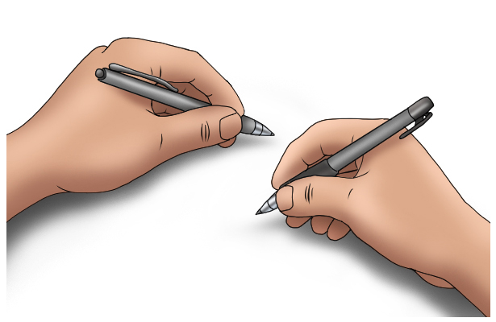
Το παράδειγμα της αριστεροχειρίας (μιας κινητικής ασυμμετρίας με προεκτάσεις…)
Εικόνα 3

Slide 9
Διάσημοι αριστερόχειρες
Leonardo da Vinci,
Michelangelo
Pablo Picasso
Bob Dylan
David Bowie
Jimi Hendrix
Paul McCartney
Phil Collins
Sting
Beethoven
Rachmaninof
Robert Schumann
Angelina Jolie
Anthony Perkins
Bruce Willis
Greta Garbo
Julia Roberts
Keanu Reeves
Marilyn Monroe
Matt Dillon
Mickey Rourke
Nicole Kidman
Robert DeNiro
Robert Redford
Shirley MacLaine
Steve McQueen
Tom Cruise
Jimmy Connors
John McEnroe
Martina Navratilova
Αριστοτέλης
Albert Einstein
Isaac Newton
Hans Christian Andersen
Joan of Arc (Ιωάννα της Λορένης)
Ιούλιος Καίσαρας
Μέγας Αλέξανδρος
Ναπολέων Βοναπάρτης
Mahatma Gandhi
Benjamin Franklin
Barack Obama (πρόεδρος ΗΠΑ)
Βill Clinton (πρόεδρος ΗΠΑ)
George Bush (πρόεδρος ΗΠΑ)
Gerald Ford (πρόεδρος ΗΠΑ)
Harry Truman (πρόεδρος ΗΠΑ)
Ronald Reagan (πρόεδρος ΗΠΑ)
Herbert Hoover (πρόεδρος ΗΠΑ)
James Garfield (πρόεδρος ΗΠΑ)
Prince Charles
Prince William
Queen mother Elizabeth
Queen Victoria
Winston Churchill

Slide 10
Είναι περίεργο να είσαι αριστερόχειρας; 1/3
Αποτελούν περίπου το 10% του παγκόσμιου πληθυσμού.
Ζουν ανάμεσα μας και δε διαφέρουν σε τίποτα εμφανισιακά, εκτός του γεγονότος ότι δυσκολεύονται να ανοίξουν μια κονσέρβα, ένα μπουκάλι ή τη βρύση, να χρησιμοποιήσουν το ψαλίδι, το χάρακα ή το τιρμπουσόν, ακόμη και να οδηγήσουν!

Slide 11
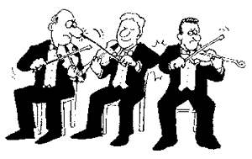
Είναι περίεργο να είσαι αριστερόχειρας; 2/3
Σε έναν κόσμο όπου όλα «γυρίζουν προς τα δεξιά», η ζωή για αυτή τη μειονότητα των 500 εκατομμυρίων αριστερόχειρων, που φαίνεται να βλέπει τα πράγματα μέσα από καθρέπτη, δεν είναι τόσο απλή.
Όχι τόσο λόγω των μικροδυσκολιών της καθημερινότητας, όσο λόγω της προκατάληψης που επικρατούσε ανέκαθεν για το «κακό αριστερό».
Εικόνα 4

Slide 12
Είναι περίεργο να είσαι αριστερόχειρας; 3/3
Η προκατάληψη για το αριστερό χέρι δεν είναι αποκλειστικό χαρακτηριστικό του δυτικού πολιτισμού, καθώς πολλοί λαοί και φυλές έχουν κατά καιρούς χαρακτηρίσει το αριστερό χέρι ως αναξιόπιστο, ανυπόληπτο, σκοτεινό, ριζοσπαστικό, εγκληματικό, βέβηλο, ακάθαρτο κ.α..
Λόγω ακριβώς αυτής της έντονης αρνητικής συναισθηματικής φόρτισης για το αριστερό χέρι, η ψυχοκοινωνική επίδραση στην εκδήλωση ή την καταστολή της αριστεροχειρίας είναι προφανής.

Slide 13
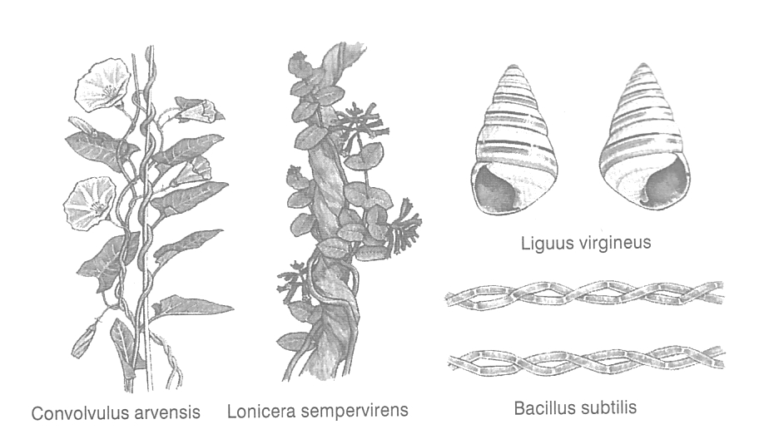
Η πλευρική ασυμμετρία και η προτίμηση προς κάποια πλευρά είναι κοινό χαρακτηριστικό γνώρισμα των ζωντανών οργανισμών
Εικόνα 5

Slide 14
Η πλευρική ασυμμετρία στο σύμπαν 1/2
Εικόνα 6

Slide 15
Η πλευρική ασυμμετρία στο σύμπαν 2/2
Σύμφωνα με το βιβλίο του Ρικ Σμιτς "Τα πάντα γύρω από το αριστερό χέρι", ο άνθρωπος διαχωρίζει τον εαυτό του από τα ζώα με τρεις μόνο τρόπους: μαγειρεύει το φαγητό του, μιλάει μια γλώσσα και έχει μια αξιοσημείωτη ισχυρή προτίμηση στο δεξί χέρι.
Το γεγονός ότι προτιμούμε το ένα χέρι πιο πολύ από το άλλο δε σημαίνει τίποτα ιδιαίτερο. Αυτό συμβαίνει σε πολλά είδη του ζωικού βασιλείου, ακόμη και στα ποντίκια.
Το γεγονός ότι υπάρχει μια άνιση κατανομή υπέρ των δεξιόχειρων είναι αυτό που μας διαφοροποιεί πολύ από το ζωικό κόσμο. Στους δέκα ανθρώπους μόνο ο ένας είναι αριστερόχειρας, ενώ ανάμεσα στα ζώα πάντα υπάρχει μια πιο ίση κατανομή.

Slide 16
Τέλος Ενότητας

Slide 17
Χρηματοδότηση
Το παρόν εκπαιδευτικό υλικό έχει αναπτυχθεί στo πλαίσιo του εκπαιδευτικού έργου του διδάσκοντα.
Το έργο «Ανοικτά Ακαδημαϊκά Μαθήματα στο Πανεπιστήμιο Αθηνών» έχει χρηματοδοτήσει μόνο την αναδιαμόρφωση του εκπαιδευτικού υλικού.
Το έργο υλοποιείται στο πλαίσιο του Επιχειρησιακού Προγράμματος «Εκπαίδευση και Δια Βίου Μάθηση» και συγχρηματοδοτείται από την Ευρωπαϊκή Ένωση (Ευρωπαϊκό Κοινωνικό Ταμείο) και από εθνικούς πόρους.

Slide 18
Σημείωμα Αδειοδότησης
Το παρόν υλικό διατίθεται με τους όρους της άδειας χρήσης Creative Commons Αναφορά, Μη Εμπορική Χρήση Παρόμοια Διανομή 4.0 [1] ή μεταγενέστερη, Διεθνής Έκδοση. Εξαιρούνται τα αυτοτελή έργα τρίτων π.χ. φωτογραφίες, διαγράμματα κ.λ.π., τα οποία εμπεριέχονται σε αυτό και τα οποία αναφέρονται μαζί με τους όρους χρήσης τους στο «Σημείωμα Χρήσης Έργων Τρίτων».
[1] http://creativecommons.org/licenses/by-nc-sa/4.0/
Ως Μη Εμπορική ορίζεται η χρήση:
που δεν περιλαμβάνει άμεσο ή έμμεσο οικονομικό όφελος από την χρήση του έργου, για το διανομέα του έργου και αδειοδόχο
που δεν περιλαμβάνει οικονομική συναλλαγή ως προϋπόθεση για τη χρήση ή πρόσβαση στο έργο
που δεν προσπορίζει στο διανομέα του έργου και αδειοδόχο έμμεσο οικονομικό όφελος (π.χ. διαφημίσεις) από την προβολή του έργου σε διαδικτυακό τόπο
Ο δικαιούχος μπορεί να παρέχει στον αδειοδόχο ξεχωριστή άδεια να χρησιμοποιεί το έργο για εμπορική χρήση, εφόσον αυτό του ζητηθεί.

Slide 19
Σημείωμα Χρήσης Έργων Τρίτων
Το Έργο αυτό κάνει χρήση των ακόλουθων έργων:
Εικόνες/Σχήματα/Διαγράμματα/Φωτογραφίες
Το νευρικό σύστημα, http://commons.wikimedia.org/wiki/File:Nervous_system_diagram_unlabeled.svg?uselang=el
Το ενδοκρινικό (ορμονικό) σύστημα, http://commons.wikimedia.org/wiki/File:Endocrine_system.svg?uselang=el
http://www.wonkeedonkeetools.co.uk/bench-hooks/left-handed-right-handed-or-both/
http://www.lefthandersday.com/tour/being-left-handed#.VUnTtJNRLFk
Βιβλίο «Αριστεροχειρία», Φίλιππος Βλάχος, Εκδόσεις Χριστοδουλίδη.
Βιβλίο «Αριστεροχειρία», Φίλιππος Βλάχος, Εκδόσεις Χριστοδουλίδη.

